Slide 1
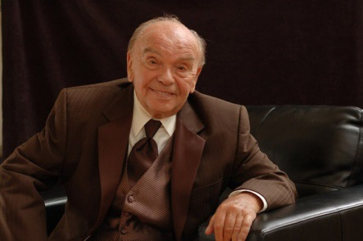
Муниципальное бюджетное дошкольное образовательное учреждение «Детский сад №47 «Ладушки»
Педагогический проект для детей старшего дошкольного возраста
«В гостях у композитора
Владимира Яковлевича Шаинского»
Музыкальный руководитель
I квалификационной
категории
Спирина Алла Александровна

Slide 2
Актуальность
Дети затрудняются называть авторов песен, не знакомы со многими известными мелодиями и словами к ним.
Недостаточное использование педагогами детского песенного репертуара отечественных композиторов.
Незаинтересованность проблемой родителями воспитанников.

Slide 3
Тип проекта: Информационно-творческий Продолжительность проекта:1 месяц Участники проекта: -дети старшего дошкольного возраста; -музыкальные руководители; -воспитатели, специалисты ДОУ; -родители; -социум Проблема: отсутствие работы по приобщению воспитанников к лучшим образцам отечественной детской музыки.
Информационная характеристика проекта

Slide 4
Цель:
Создание условий для знакомства воспитанников с произведениями российского композитора - песенника Владимира Яковлевича Шаинского, амплификация (обогащение) музыкально-песенного материала основной общеобразовательной программы ДОУ, вовлечение всех участников образовательного процесса в проектную деятельность

Slide 5
1.Дать представление о значении музыки и песен В. Я. Шаинского в современном музыкальном развитии ребенка; 2.Познакомить с биографией композитора, музыкальными произведениями Шаинского: детскими песнями, песнями, написанными для мультфильмов, кинофильмов, радиопостановок, музыкальными сказками. 3.Обогатить образовательный процесс, предметно-развивающую среду и самостоятельную деятельность детей детской музыкой и песнями В. Я. Шаинского. 4. Побуждать ребенка самостоятельно организовывать собственную музыкальную деятельность в группе детского сада и в семье. 5.Поощрять проявления инициативы и активности в музыкальной деятельности в детском саду, готовность участвовать в концертах, использовать музыкальный репертуар в играх, в режимные моменты, выражать собственные впечатления об исполненной песне в рассказе о ней, в пластических миниатюрах, в художественно – изобразительной деятельности. 6.Развивать у детей познавательные способности, творческое мышление и воображение, коммуникативные навыки. 7.Воспитывать на творчестве В. Я. Шаинского у ребенка такие базовые качества личности, как творческая активность, инициативность, уверенность в себе, доверие и уважение к окружающим, произвольность, умственные и познавательные способности. 8. Повысить компетентность родителей в вопросах музыкальной культуры. 9. Повысить профессиональную компетентность педагогов в вопросах музыкального воспитания детей. 10. Укрепление сотрудничества с социальным партнером (МБОУ СШ № 18) в процессе творческого проекта художественно-эстетической направленности.
Задачи:

Slide 6
Планируемые результаты
Для детей:
-приобретение знаний и представлений о творчестве В. Я. Шаинского;
-воспитание чувства дружбы, поддержки и взаимовыручки;
-проявление любви и интереса к детским песням В. Я. Шаинского;
-систематическое исполнение песенного репертуара В.Я. Шаинского в повседневной жизни, на праздниках, развлечениях, дома в кругу семьи;
-развитие музыкального вкуса ребенка, его культуру, музыкальные творческие способности.
Для педагогов:
- повышение компетентности педагогов по использованию песенного репертуара В.Я. Шаинского в образовательной деятельности;
- владение технологией проектной деятельности.
Для родителей:
- участие в совместных развлечениях, выставках детских работ;
- поняли важность совместной деятельности с детьми.
Социум:
-укрепление партнерских отношений детский сад – школа (МБОУ СШ №18) - - подготовка концерта учащимися 4 «В» класса «Вместе весело шагать»

Slide 7
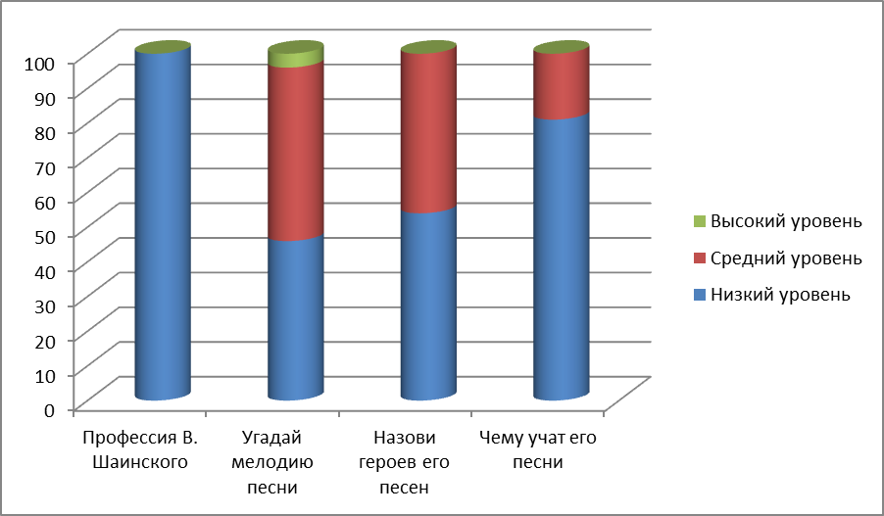
Реализация этапов проекта
I. Подготовительный этап
1. Анализ литературы по данной теме.
2. Разработка и проведение мониторинга.
3. Анкетирование родителей.
4. Разработка перспективного планирования мероприятий, конспектов образовательной деятельности
5. Подготовка материала и оборудования.

Slide 8
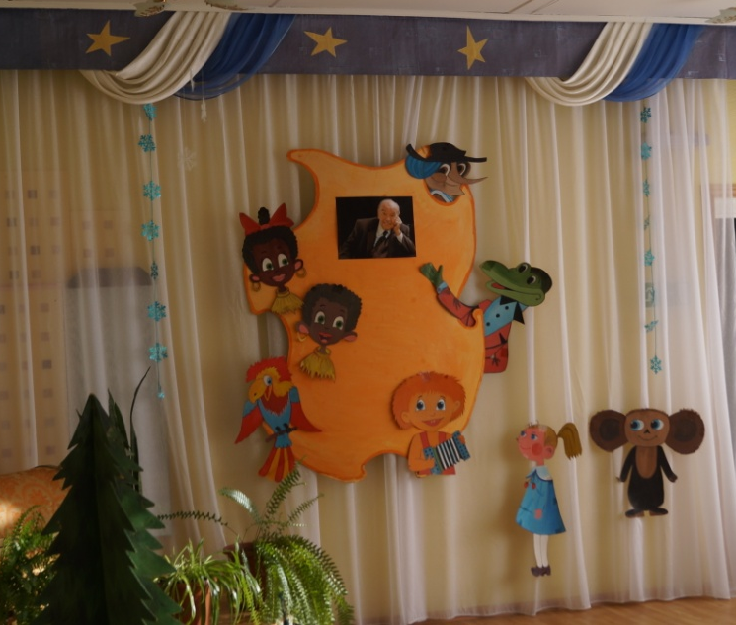
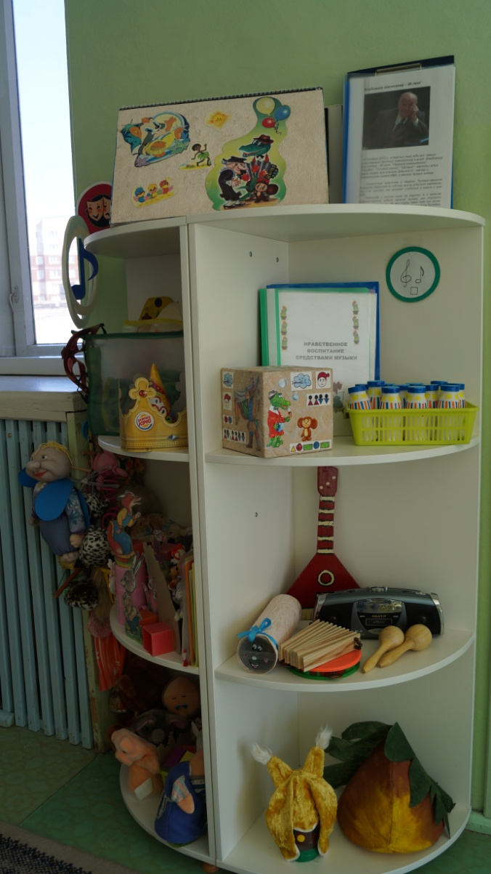
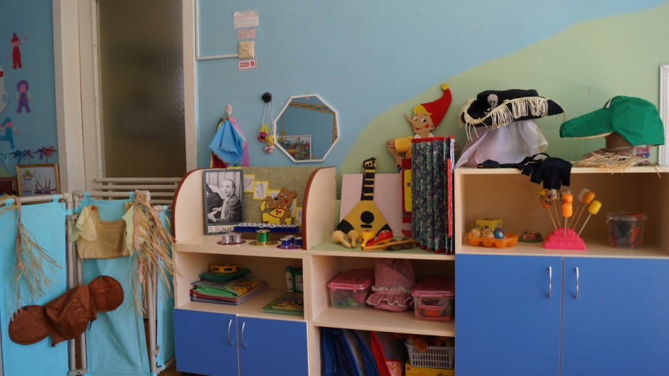
Развивающая предметно-пространственная среда групп и музыкального зала

Slide 9
образовательная деятельность в групповой и индивидуальной форме
режимные моменты (прогулка, гимнастика, формирование культурно-гигиенических навыков и т.д.)
самостоятельная деятельность детей (игровая, творческая, физкультурная и т.д.)
Использование музыкального репертуара всеми участниками образоватеьного процесса

Slide 10
Реализация этапов проекта
II. Основной этап
Реализация плана мероприятий, выстроенный на взаимодействии со всеми участниками образовательного процесса (детьми, родителями воспитанников, педагогами ДОУ и социальными партнерами), с учетом возрастных особенностей детей.

Slide 11
Работа с детьми
Слушание музыки
Чтение художественной литературы
Прослушивание аудиосказок
Инсценирование песен
Просмотр мультфильмов и детских фильмов
Исполнение песен, танцев, импровизаций под музыку

Slide 12
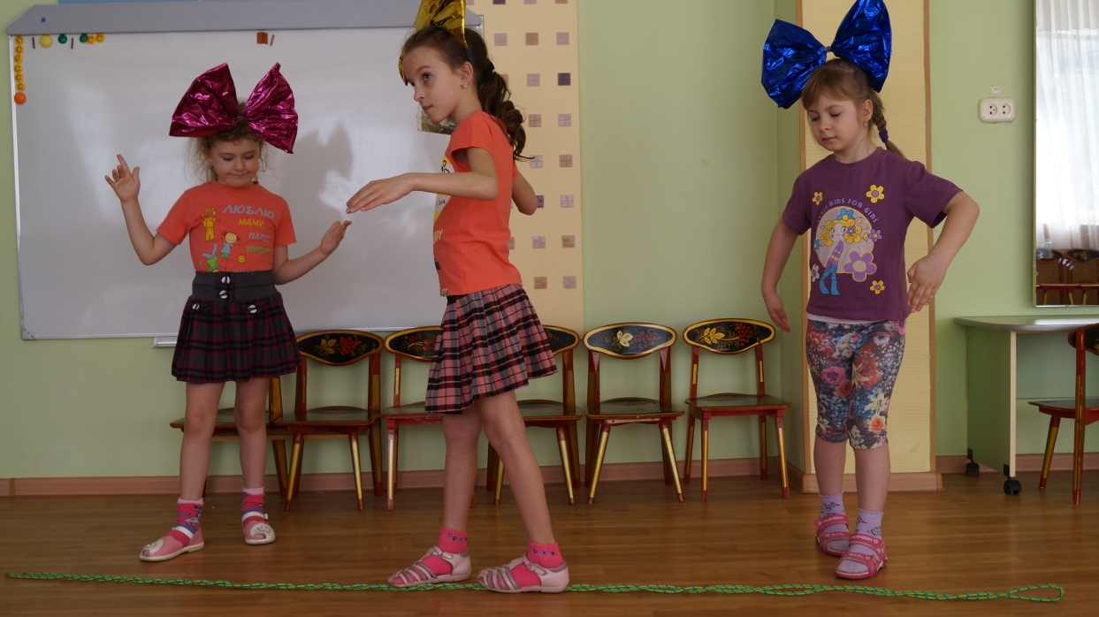
Работа с детьми
Оркестр под песню «Антошка»
«Ожившие куклы»

Slide 13
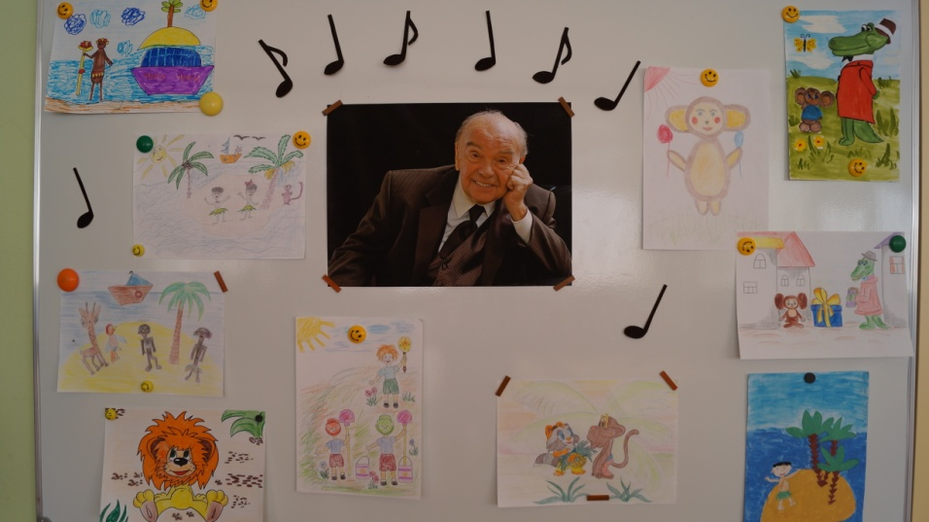
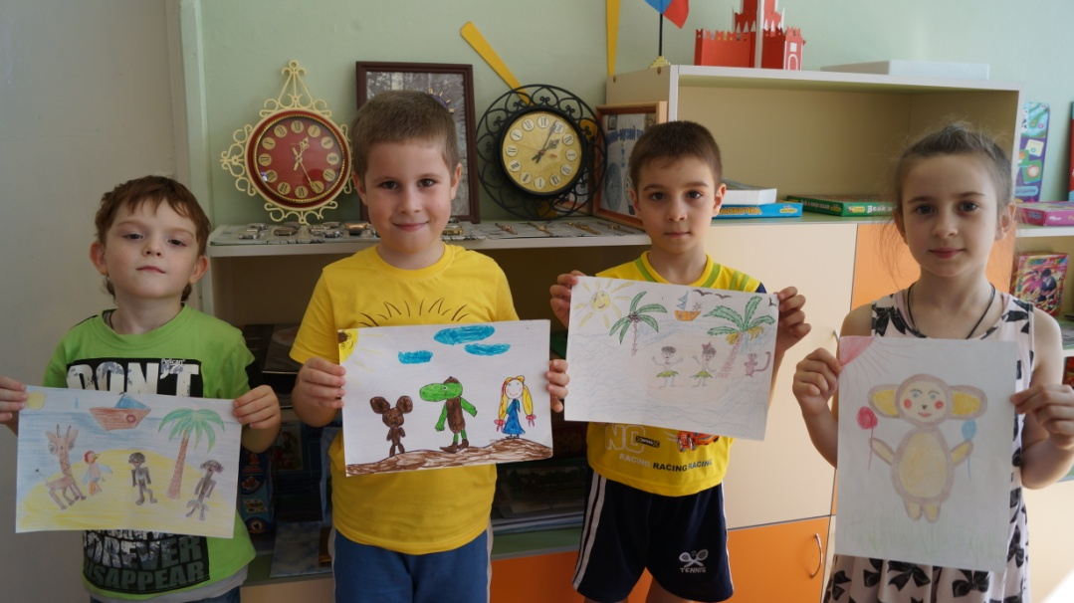
Работа с детьми
Выставка рисунков «Мой любимый герой песен Шаинского
Просмотр любимых мультфильмов с песнями Шаинского

Slide 14
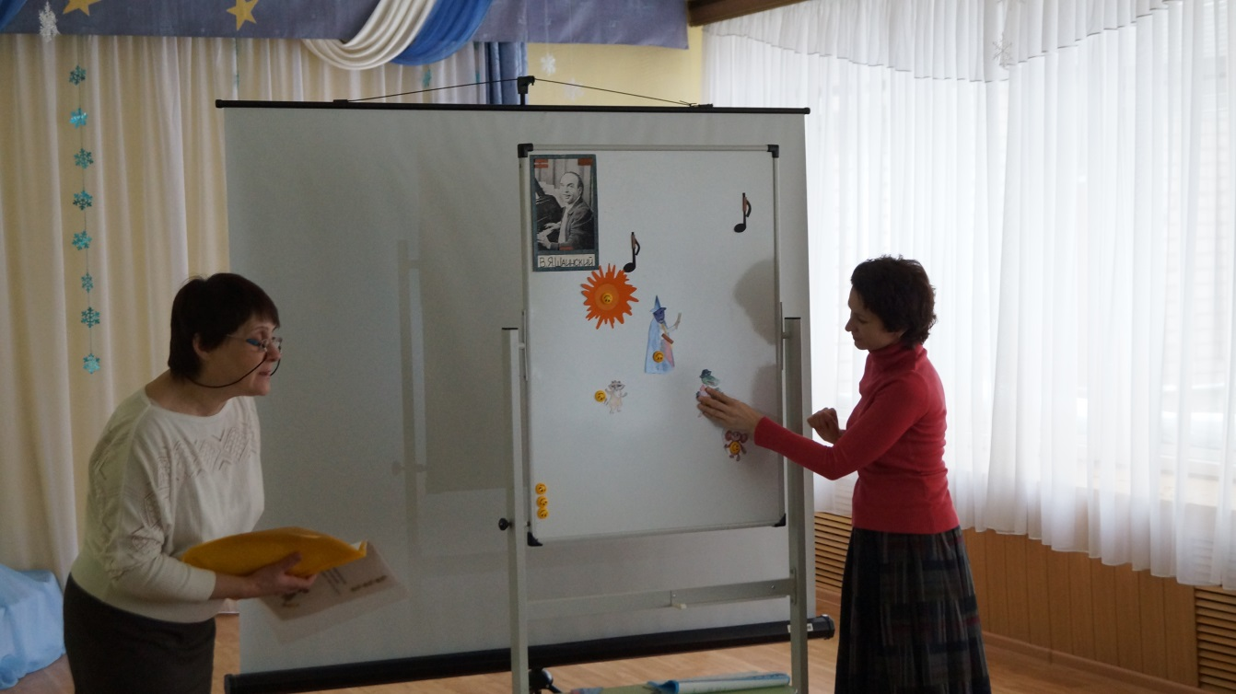
Тематическая беседа «Добрые песни о главном»

Slide 15
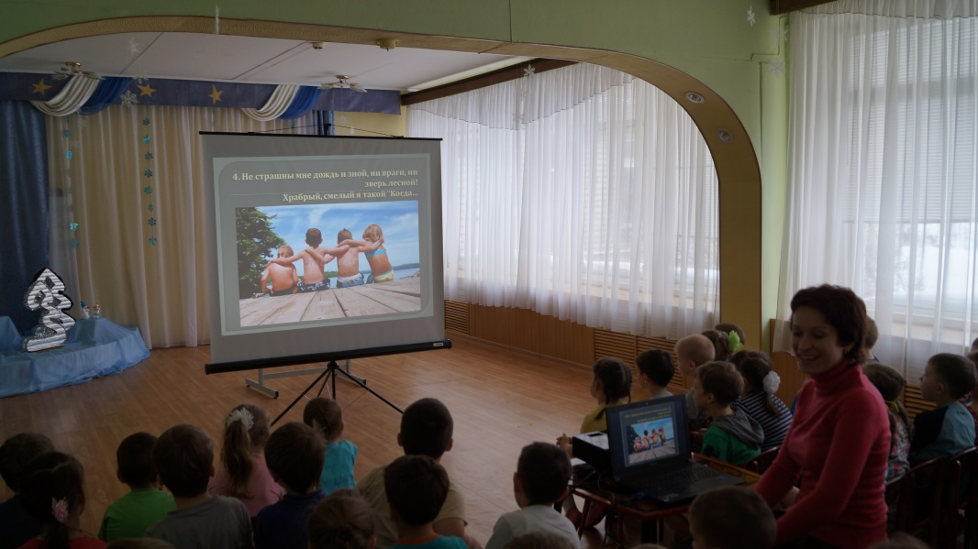
Музыкальная викторина «Песни Владимира Шаинского»

Slide 16
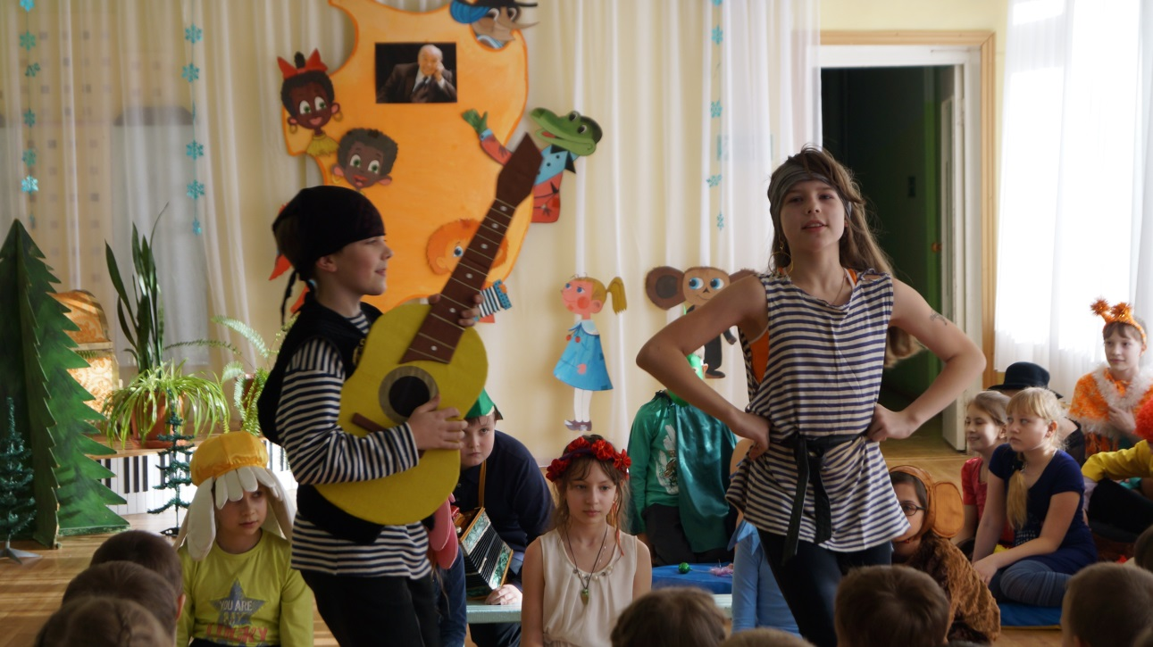
Концерт учащихся 4 «в» класса школа №18 «Вместе весело шагать»

Slide 17
Формы работы с родителями
Консультации и беседы
Домашние задания
Информационный уголок в группе
Музыкально-методический материал
Фотоотчет
Размещение информации на сайте детского сада

Slide 18
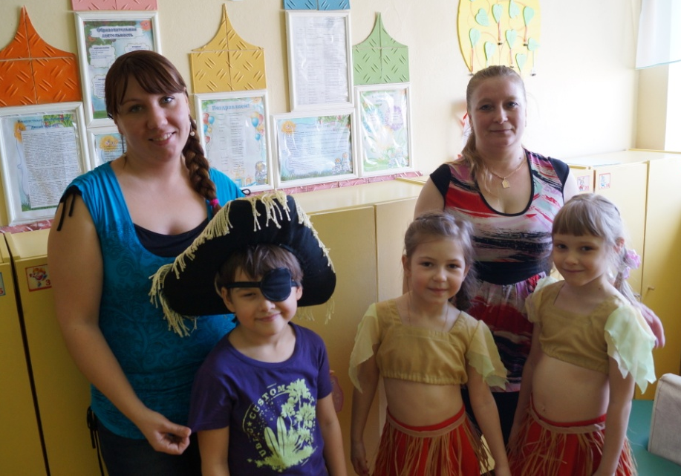
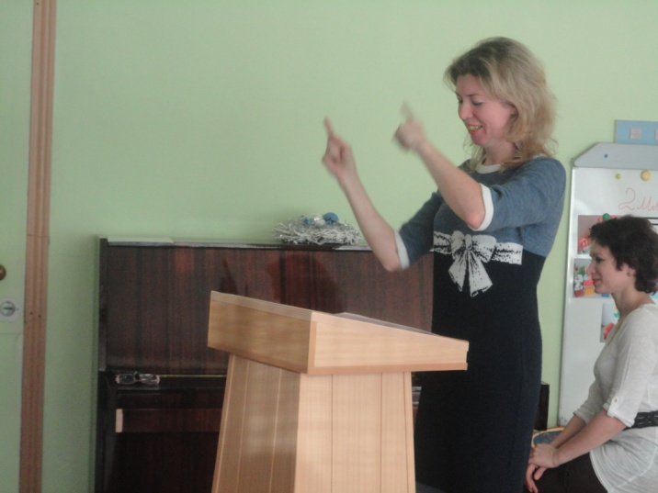
Формы работы с родителями
Консультация для родителей «Музыка Шаинского в досуге семьи»
Вот такие красивые костюмы получились у родителей

Slide 19
Формы работы с родителями
Родительский уголок

Slide 20
Интерактивное общение с родителями

Slide 21
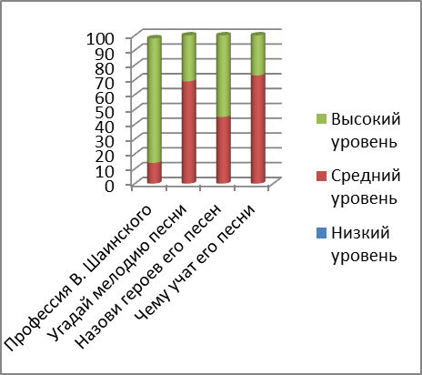
III.Заключительный этап
1. Проведение мониторинга с целью выявления уровня знаний детей о детских песнях и музыке к мультфильмам композитора
2. Составление методических рекомендаций для всех участников проекта по внедрению и использованию музыкального репертуара В.Я.Шаинского
3. Итоговое мероприятие – развлечение «Встреча с героями песен В.Я. Шаинского»
4.Публичный отчет на педагогическом совете о результатах реализации проекта
5.Публикация проекта на персональном сайте музыкального руководителя

Slide 22
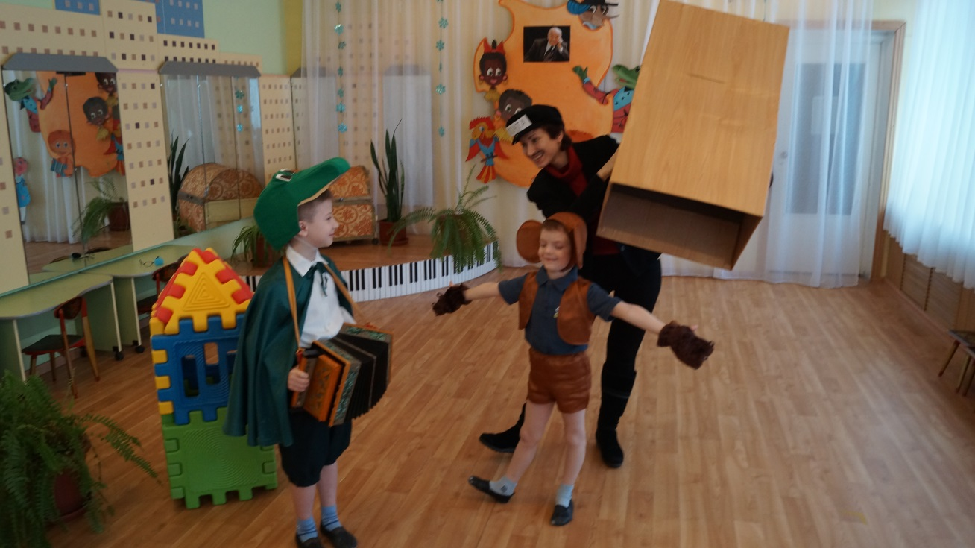
Итоговое мероприятие «Встреча с героями песен В.Я. Шаинского»

Slide 23
Результаты:
Воспитанники приобрели знания о творчестве В. Я. Шаинского; систематически исполняют песенный репертуар в разнообразных видах деятельности, ребята проявляют инициативу и активность в музыкальной деятельности (самостоятельно организовывают концерты; разыгрывают театрализованные представления по сюжетам песен и показывают их малышам)
Педагоги повысили свою компетентность по использованию песенного репертуара В.Я. Шаинского в образовательной деятельности (памятки по использованию песен Шаинского в разнообразных видах деятельности);
Предметно-пространственная среда групп (музыкальные мини-центры) обогатилась дидактическими играми, пособиями, игрушками для обыгрывания мини сценок, демонстрационным материалом, музыкальными дисками с записями песен В. Я. Шаинского.
Родители воспитанников стали активными участниками проектной деятельности; повысили уровень музыкальной культуры.
Включение в проект детей школьного возраста способствовало установлению партнерских взаимоотношений между образовательными учреждениями детский сад-школа.
Ретрансляция опыта работы по проекту на Педагогическом совете, на сайте дошкольного учреждения, персональном сайте музыкального руководителя.

Slide 24
Перспектива развития проекта
Данный проект имеет широкую перспективу развития, так как детям старшего и подготовительного к школе возраста не хватает песен наших замечательных советских композиторов - Г. Гладкова, М. Дунаевского, Д.Тухманова, Е.Крылатова и т.д. Из музыкального воспитания детей как бы вырван целый пласт музыкального советского искусства. Это очень печально, потому что есть в этих песнях то, что выделяет их среди множества других, — открытая эмоциональность, праздничность, удивленно-восторженный взгляд на мир.
В дальнейшем, данный проект может быть основой для проекта, посвященному творчеству этих композиторов.

Slide 25
Используемая литература
1. «Проектирование интегративной программы предшкольного образования»
2. А.И.Буренина, Л.И.Колунтаева (Санкт-Петербург 2007)
3. Кошмина И. "Владимир Шаинский и его песни".-М.:Музыка,1986
4. Владимир Шаинский "Избранные песни для детей в сопровождении фортепьяно".-Москва "Советский композитор,"1989
5. Владимир Шаинский "Пропала собака":Нот.сб.;Для голоса в сопровожд.фп./Владимир Шаинский.-Челябинск:MPI.2004
6. Владимир Шаинский "Улыбка":Нот.сб.;Для голоса в сопровожд.фп./Владимир Шаинский.-Челябинск:MPI.2004
7. Владимир Шаинский "Антошка и другие...":Нот.сб.;Для голоса в сопровожд.фп./Владимир Шаинский.-Челябинск:MPI.2004
8. Владимир Шаинский "Чебурашка и другие...":Нот.сб.;Для голоса в сопровожд.фп./Владимир Шаинский.-Челябинск:MPI.2004

Slide 26
и
с
б
а
о
п
С
вни
!
ние
за
ма

